Slide 1
Ziyafet ve İkram Hizmetleri
Emir Hilmi Üner

Slide 2
Ziyafet Organizasyonlarında Fiyatlandırma
Hizmetin soyut özelliği ve bir paket olarak satılması fiyatlama yöntemlerinin farklılıklar göstermesine neden olmaktadır. Bir hizmet üretiminde maliyetler, üretim işletmelerinde olduğu gibi sabit ve değişken olarak ikiye ayrılabilirler.
Değişken maliyetler hizmet üretimi arttıkça değişirken, sabit maliyetler ek hizmet birimleri üretilse de aynı kalır.

Slide 3
Ziyafet Organizasyonlarında Fiyatlandırma
Böylelikle her birim çıktı sabit maliyetlere eklenmez. Bu iki uç maliyetler arasındaki yarı-sabit maliyetler belli bir çıktı seviyesine ulaşılana ve ek birim harcamaları için üretim kapasitesine ihtiyaç duyulana kadar sabit kalır. Bu sistem konaklama işletmeleri tarafından da yiyecek fiyatlarının saptanmasında sıklıkla kullanılmaktadır.

Slide 4
Ziyafet Organizasyonlarında Fiyatlandırma
Maliyet Artı Yönteminde Başa Baş Analizi:
Bu yöntemde taban fiyatı maliyet tavan fiyatı ise talep düzeyi belirler.
Başa baş analizi; maliyetler, müşterilerin talep ettiği miktar ve kârlar arasındaki ilişkilerin gösterilebileceği semaların çizimini kapsar. Başa baş noktası, toplam gelirler ile toplam giderlerin birbirine eşit olduğu satış hacmidir. Bu şemalar yöneticiye mal ve hizmetin sabit ve değişken maliyetlerinin kapsayacağı miktarı ve tüketici talep seviyesini belirlemeye yardım eder.

Slide 5
Ziyafet Organizasyonlarında Fiyatlandırma
Çarpan yoluyla fiyatlama:
Bu yöntemde yiyecek satış fiyatı yiyecek içeceklerin maliyeti belirli bir yüzdeyle çarpılarak fiyat belirlenir.
Fiyat= Maliyet + (Maliyet x Fiyatlama Yüzdesi)

Slide 6
Ziyafet Organizasyonlarında Fiyatlandırma
Birim Başına Sabit Kar Yöntemi İle Fiyatlandırma:
Fiyat= Maliyet + Kar

Slide 7
Ziyafet Organizasyonlarında Fiyatlandırma
Hedef Maliyete Göre Fiyatlama Yöntemi:
Satış fiyatı piyasada veri olarak ortada durduğuna göre maliyetim ne olmalıdır? sorusunun cevabını veren yeni bir modeldir
Hedef Maliyet=Satış Fiyatı –Hedef Kar Marjı
formülüyle belirlenir
Bu yöntemde önce satış fiyatı belirlenir ve daha sonra işletmeler geriye doğru giderek, girdi maliyetini belirlerler.

Slide 8
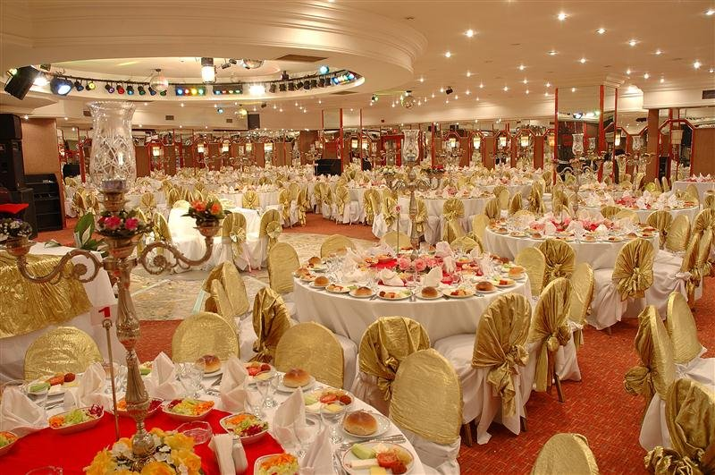
Ziyafet Salonunun Hazırlanması
Ziyafet Salonu: Her türlü ziyafet, balo ve kokteyllerin verildiği, amacı gereği genelde sahnesi ve dans pisti bulunan salondur, gürültünün önlenmesi amacıyla genellikle alt katta yer alır

Slide 9
Ziyafet salonları tasarlanırken fonksiyonel olabilmesi için şu hususlar gözden uzak tutulmalıdır:
Ziyafet salonları farklı organizasyonlara hitap edecek bir esnekliğe sahip olmalıdır. (kokteyl, açık büfe, kutlama,vb.)
Ziyafet salonunun konumu iş akışını kolaylaştırmalıdır. (mutfak ve bar ile olan iletişimi, salona müşteri giriş ve çıkış ve servis kapıları)
Ziyafet salonun konumu malzeme teminini kolaylaştırmalıdır(deponun ziyafet salonuna uzaklığı, vb.)
Ziyafet salonunda kullanılacak masaların istiflenebileceği alanların oluşturulmasına özen gösterilmeli
Diğer(ışık düzeni, ses düzeni, akustik durumu, vestiyerlerin konumu, vb.)

Slide 10
Ziyafet Salonunun Hazırlanması
Ziyafet salonlarının hangi tür organizasyonlarda (kokteyl, yemekli vb.) kaç konuk ağırlayabileceğinin önceden bilinmesi büyük önem taşımaktadır. Bu nedenle ziyafet salonlarının ayrıntılı planları önceden hazırlanmaktadır.
Bu planlarda yer alan bilgiler şunlardır:
Salonun adı,
Kaçıncı katta olduğu,
Metre karesi,
Salonun tavan yüksekliği,
Salonun ebatları (en ve boy),

Slide 11
Ziyafet Salonunun Hazırlanması
Çeşitli organizasyon isteklerine ve masa düzenlerine göre kapasiteleri (kokteyl, oturmalı yemek,vb.)
Teknik imkanları (ses ve müzik düzeni, ses kontrolü, Dia projeksiyon, tepegöz, tv, video, dvd ses kayıt cihazı, telsiz telefon, yaka mikrofonu, yazı panosu, lazer pointer, dijital internet, perde, sinevizyon, vb.),
Diğer özellikleri (podyum, sahne, sahne kulisi, yalıtım, vb.)

Slide 12
Ziyafet Salonunun Hazırlanması
Ziyafet salonlarının dekorasyonu ziyafetin amacı ile yakından ilgilidir. Kullanılan eşyaların renk, biçim, desen büyüklük olarak mekanın özellikleri ile uyumlu olmalıdır. Ziyafet salonlarının dekoratif unsurlarının başında ışık ve renk gelmektedir. Özellikle aydınlatmanın müşteri üzerinde psikolojik etkisi vardır.

